Slide 1
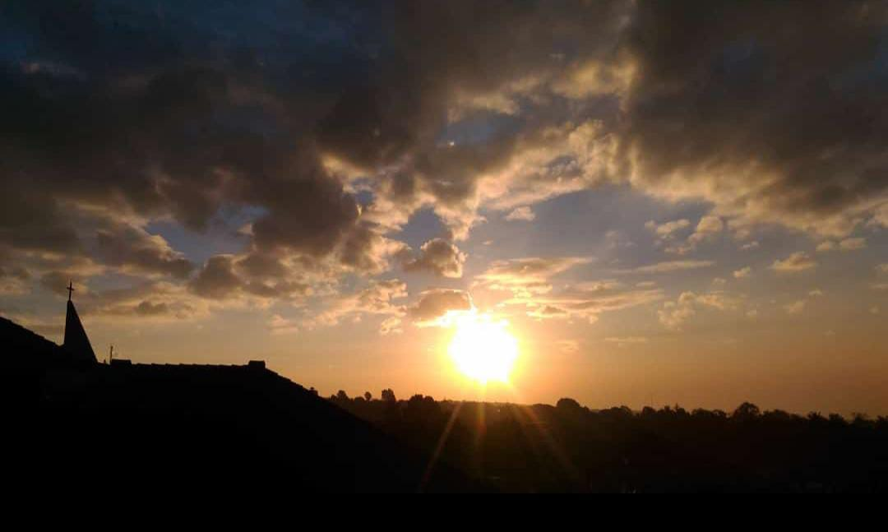
MISA MINGGU ADVEN I
Paroki Kristus RAJA CIGUGUR

Slide 2
.: Marilah Bersukacita :.
Marilah bersukacita
bersama bunda Maria,
girang penuh pengharapan
menantikan kelahiran

Slide 3
Yang sudah dinubuatkan,
diwartakan para nabi,
dan sudah dipermaklumkan
oleh Yohanes Pemandi.

Slide 4
Kami mohon kepadaMu,
ya Bapa yang penuh kasih,
siapkan kami selalu
untuk menyambut Almasih

Slide 5
.: Pernyataan Tobat :.
Saya mengaku kepada
Allah Yang Mahakuasa,
dan
kepada saudara sekalian,

Slide 6
bahwa saya telah
berdosa, dengan pikiran
dan perkataan,
dengan perbuatan
dan kelalaian.

Slide 7
Saya berdosa,
saya berdosa,
saya sungguh berdosa.
Oleh sebab itu
saya mohon,

Slide 8
kepada
Santa Perawan Maria,
kepada para malaikat
dan orang kudus,

Slide 9
dan kepada
saudara sekalian
supaya mendoakan saya
pada Allah, Tuhan kita.

Slide 10
.: Tuhan Kasihanilah :.
I : Tuhan kasihanilah kami
U : Tuhan kasihanilah kami

Slide 11
I : Kristus kasihanilah kami
U : Kristus kasihanilah kami

Slide 12
I : Tuhan kasihanilah kami
U : Tuhan kasihanilah kami

Slide 13
.: Kemuliaan :.
Kemuliaan kepada
Allah di surga

Slide 14
Dan damai di bumi
kepada orang,
yang berkenan pada-Nya.

Slide 15
Kami memuji Dikau.
Kami meluhurkan Dikau,
Kami menyembah Dikau,
Kami memuliakan Dikau,

Slide 16
Kami bersyukur kepada-Mu,
karena kemuliaan-Mu
yang besar,

Slide 17
Ya Tuhan Allah,
Raja surgawi,
Allah Bapa yang Mahakuasa.

Slide 18
Ya Tuhan Yesus Kristus,
Putra yang tunggal.
Ya Tuhan Allah,
Anak Domba Allah,
Putra Bapa,

Slide 19
Engkau yang menghapus dosa dunia,
Kasihanilah kami

Slide 20
Engkau yang menghapus
dosa dunia,
Kabulkanlah doa kami.

Slide 21
Engkau yang duduk
di sisi Bapa,
Kasihanilah kami.
Karena hanya
Engkaulah kudus,

Slide 22
Hanya Engkaulah Tuhan,
Hanya Engkaulah
Mahatinggi,
Ya Yesus Kristus,

Slide 23
Bersama dengan
Roh Kudus,
dalam kemuliaan
Allah Bapa.
Amin.

Slide 24
.: Mazmur Tanggapan :.
Ya Allah, pulihkanlah kami, buatlah wajah-Mu bersinar, maka kami akan selamat.

Slide 25
.: Syahadat :.
Aku percaya
akan Allah,
Bapa yang Mahakuasa,
pencipta langit dan Bumi

Slide 26
dan akan
Yesus Kristus,
Putra-Nya yang tunggal,
Tuhan kita

Slide 27
Yang dikandung dari
Roh Kudus,
dilahirkan oleh
perawan Maria.

Slide 28
Yang menderita sengsara
dalam pemerintahan
Ponsius Pilatus,
disalibkan, wafat dan
dimakamkan.

Slide 29
Yang turun
ke tempat penantian,
pada hari ketiga
bangkit dari antara
orang mati.

Slide 30
Yang naik ke surga,
duduk di sebelah kanan
Allah Bapa
yang Mahakuasa.

Slide 31
Dari situ Ia kan datang
mengadili orang hidup
dan yang mati.

Slide 32
Aku percaya akan
Roh Kudus,
Gereja Katolik yang Kudus,
persekutuan Para Kudus,

Slide 33
Pengampunan dosa,
Kebangkitan badan,
Kehidupan kekal.
Amin.

Slide 34
.: Kudus – kudus :.
Kudus, kudus, kuduslah
Tuhan Allah segala kuasa
Surga dan bumi
penuh kemuliaan-Mu

Slide 35
Terpujilah Engkau di Surga.
Diberkatilah yang datang
dalam nama Tuhan.
Terpujilah Engkau
di Surga.

Slide 36
.: Anak Domba Allah :.
Anak Domba Allah
yang menghapus
dosa dunia,
kasihanilah kami.

Slide 37
Anak Domba Allah
yang menghapus
dosa dunia,
kasihanilah kami.

Slide 38
Anak Domba Allah
yang menghapus
dosa dunia,
Berilah kami damai.

Slide 39
.: Kiranya Langit Terbelah :.
Kiranya langit terbelah;
ya Juru s'lamat, datanglah,
bukalah surga segera,

Slide 40
buanglah palang pintunya.
Datanglah ya Imanuel,
bebaskan Bani Israel

Slide 41
O, turun seperti embun,
sirami ladang bumiMu;
curahkanlah anugerah,

Slide 42
Raja yang adil, datanglah!
Datanglah ya Imanuel,
bebaskan Bani Israel

Slide 43
Hai bumi, kau terbukalah!
Gunung, lembah,
menghijaulah,
agar darimu bersemi Bunga

Slide 44
Selamat abadi.
Datanglah ya Imanuel,
bebaskan Bani Israel

Slide 45
.: Hanya PadaMu Tuhan :.
Ketika badai
melanda hidupku,
Ku berlindung padaMu Tuhan

Slide 46
Pabila ombak
menimpa jalanku,
Ku bersandar padaMu Tuhan

Slide 47
Hanya padaMu Tuhan,
harapku t'lah ku pautkan
Hanya padaMu Tuhan,
hidupku akan ku s'rahkan

